Slide 1




Simulación de análisis forense con herramientas de Kali Linux
ADMINISTRACIÓN DE SISTEMAS Y SEGURIDAD
Álvaro de la Flor Bonilla
Antonio Manuel Salvat Pérez
1

Slide 2


INTRODUCCIÓN

Slide 3


Análisis forense informático
DERECHO + INFORMÁTICA
Recopilar y analizar datos de:
Sistemas informáticos
Redes y comunicaciones
Dispositivos
Análisis como prueba en tribunal
3
Notes:
El análisis forense informático es una disciplina que combina en cierta manera tanto el derecho en sí, como por supuesto la informática.
Básicamente, a modo resumen lo que trata de hacer es recopilar y analizar los datos de sistemas informático, redes, comunicaciones inalámbricas, dispositivos de almacenamiento… hasta conseguir elaborar un informe suficientemente sólido para que sea admisible como prueba en un tribunal de justicia.

Slide 4
Etapas Análisis forense
Identificación
Adquisición
Análisis
Presentación de resultados
4
Notes:
En el campo de la informática Forense existen diversas etapas que definen la metodología a seguir en una investigación: identificación, preservación o adquisición, análisis y presentación de los resultados. Siguiendo el flujo de las actividades primero identificamos las fuentes a analizar, posteriormente se realiza el análisis para extraer información valiosa, y finalmente se presentan los resultados.

Slide 5
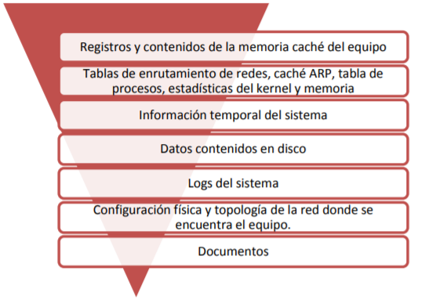
Etapas Análisis forense
RFC 3227
IDENTIFICACIÓN
Identificar elementos
Volatilidad
Recolectar evidencias
5
Notes:
Llegados a este punto hay que tener en cuenta una serie de principios acerca de la identificación de las y más específicamente sobre la volatilidad de las mismas. Es vital conocer qué datos son más o menos volátiles, identificarlos correctamente y posteriormente proceder a su recolección. Entendemos por volatilidad de los datos el período de tiempo en el que estarán accesibles en el equipo. Por lo tanto, se deberán recolectar previamente aquellas pruebas más volátiles. Según la RFC 3227, el que se presenta a continuación, es un posible orden de volatilidad de mayor a menor:

Slide 6
Etapas Análisis forense
ADQUISICIÓN
Copias de información
Copias bit a bit
Posibilidad de recuperación
6
Notes:
En esta fase se obtienen copias de la información que se sospecha que puede estar vinculada con algún incidente. De este modo, hay que evitar modificar cualquier tipo de dato utilizando siempre copias bite a bite con las herramientas y dispositivos adecuados. Cabe aclarar este tipo de copia es imprescindible, debido a que nos dejara recuperar archivos borrados o particiones ocultas, arrojando como resultado una imagen de igual tamaño al disco estudiado.
Rotulando con fecha y hora acompañado del uso horario, las muestras deberán ser aisladas en recipientes que no permitan el deterioro ni el contacto con el medio. En muchos casos, esta etapa es complementada con el uso de fotografías con el objetivo de plasmar el estado de los equipos y sus componentes electrónicos.
Recomendamos la utilización de guantes, bolsas antiestáticas y jaulas de Faraday para depositar dispositivos que puedan interaccionar con ondas electromagnéticas como son los celulares.
En muchos casos deberemos utilizar las técnicas de Hashes para identificar de forma unívoca determinados archivos que podrían ser de gran utilidad para la investigación.

Slide 7
Etapas Análisis forense
ANÁLISIS
Hardware-Software
Tiempo-Logs-RAM
Criticidad
7
Notes:
Finalmente, una vez obtenida la información y preservada, se pasa a la parte más compleja. Sin duda, es la fase más técnica, donde se utilizan tanto hardware como software específicamente diseñados para el análisis forense. Si bien existen métricas y metodologías que ayudan a estructurar el trabajo de campo, se podrán obtener grandes diferencias dependiendo de las herramientas que se utilicen, las capacidades y experiencia del analista.
Además, es muy importante tener en claro qué es lo que estamos buscando, debido a que esto dará un enfoque más preciso a la hora de ir a buscar pruebas. Sin embargo, el estudio de la línea de tiempo (timeline), logs de accesos y una descarga de la memora RAM será muy útil para la mayoría de las pericias.
Es muy importante en esta instancia la evaluación de criticidad del incidente encontrado y los actores involucrados en él.

Slide 8
Etapas Análisis forense
PRESENTACIÓN
Cuestiones relevantes-críticas
Informe ejecutivo
Informe técnico
8
Notes:
Si bien esta es una etapa final, recomendamos ir documentando todas las acciones, en lo posible, a medida que vayan ocurriendo. Aquí ya debemos tener claro por nuestro análisis qué fue lo sucedido, e intentar poner énfasis en cuestiones críticas y relevantes a la causa. Debemos citar y adjuntar toda la información obtenida, estableciendo una relación lógica entre las pruebas obtenidas y las tareas realizadas, asegurando la repetibilidad de la investigación.
Normalmente se suelen usar varios modelos para la presentación de esta documentación. Por un lado, se entrega un informe ejecutivo mostrando los rasgos más importantes de forma resumida y ponderando por criticidad en la investigación sin entrar en detalles técnicos. Este informe debe ser muy claro, certero y conciso, dejando afuera cualquier cuestión que genere algún tipo de duda.
Un segundo informe llamado “Informe Técnico” es una exposición que nos detalla en mayor grado y precisión todo el análisis realizado, resaltando técnicas y resultados encontrados, poniendo énfasis en modo de observación y dejando de lado las opiniones personales.

Slide 9
Tipos Análisis forense
Sistemas Operativos
Redes
Dispositivos móviles
Cloud
9
Notes:
De sistemas operativos: es el proceso de recuperación útil del sistema operativo, el objetivo es adquirir evidencia contra el autor.
De redes: se refiere a la recopilación, monitorización y análisis de las actividades de la red para descubrir la fuente de ataques, virus, intrusiones o violaciones de seguridad en la red. También se usa para recopilar pruebas mediante el análisis de datos de tráfico de red para identificar la fuente de un ataque.
En dispositivos móviles: el proceso forense móvil tiene como objetivo recuperar evidencia digital o datos relevantes de un dispositivo móvil de una forma que conserve la evidencia en una condición forense sólida.
En la nube o Cloud: actualmente la mayoría de los datos críticos de las empresas se encuentran en la nube. El análisis forense combina la computación en la nube y el análisis forense digital que se centra en la recopilación de información digital de una infraestructura en la nube, esto significa que trabajamos con una colección de recursos informáticos como activos de red, servidores, aplicaciones y cualquier servicio que se brinde.

Slide 10
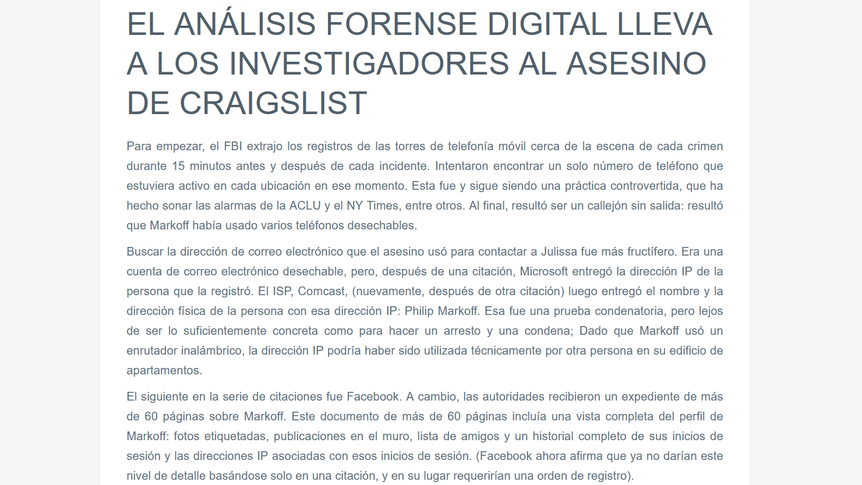
Notes:
La noche del 14 de abril de 2009, Julissa Brisman se presentó en una habitación de hotel de Boston con la intención de darle un masaje a su nuevo cliente. La cita se había concertado a través de Craigslist.
Sin embargo, al llegar a la habitación del hotel, el cliente de Julissa la ató, la amordazó, la robó y luego le atravesó el corazón, la cadera y el pulmón con balas.
Este fue el único asesinato cometido por Philip Markoff

Slide 11
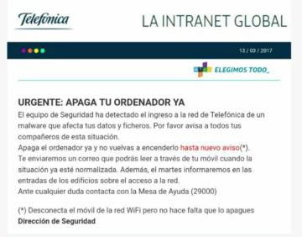
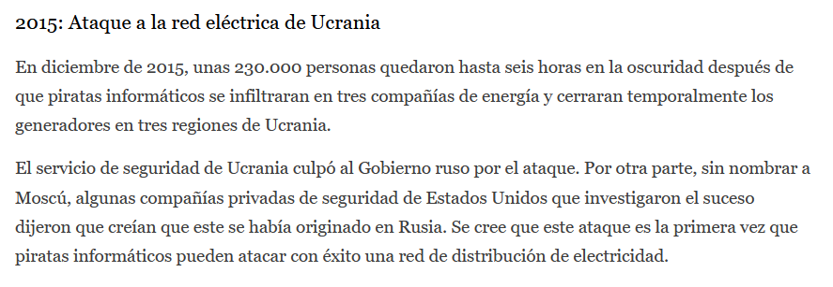
Notes:
Los análisis forenses se extienden más allá de intentar resolver disputas criminales.
Por ejemplo, intentan averiguar los posibles descuidos que llevaron a grandes ataques.

Slide 12
Objetivos
Analizar consecuencias
Averiguar quien ha sido el autor
Causas y metodologías empleada
Detectar debilidades
12
Notes:
El análisis forense del que hablamos va más allá de intentar localizar posibles fraudes o delitos.
Podemos señalar, por ejemplo, intentar ser capaces de analizar las consecuencias a las que se puede comprometer un sistema mal protegido.
Si el delito ya se ha producido, el analista intentará averiguar quién ha sido el autor de este ataque, así como las causas y la metodología empleada.
En definitiva, localizar las debilidades existentes que permiten localizar tanto vulnerabilidades del sistema, producto ofertado o identificar el origen y metodología del ataque.

Slide 13
HERRAMIENTAS

Slide 14
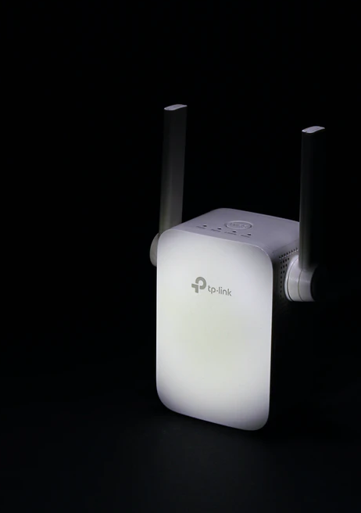
Binwalk tool
Buscar en una imagen binaria determinada:
Archivos
Código ejecutable incrustados
14
Notes:
La primera herramienta de la que vamos a hablar el binwalk, que permite a partir de una imagen binaria extraer archivos y código ejecutable incrustado
En las siguientes diapositivas vamos a comentar algunas de sus instrucciones básicas.

Slide 15
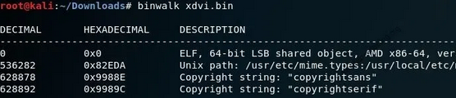
Binwalk tool
Extraer archivos del firmware
$ binwalk <firmware>
$ binwalk -e <firmware>
15
Notes:
La primera instrucción permite escanear el conjunto de los archivos que contiene la imagen, mientras que la segunda directamente lo extrae.

Slide 16
Binwalk tool
Diferencias entre archivos del firmware
$ binwalk -W <firmware1> <firmware2>
16
Notes:
Otra función interesante es utilizar el comando –W que permite realizar una comparativa entre los dos archivos

Slide 17
Binwalk tool
USOS
INGENIERÍA INVERSA
BUSCAR CONTRASEÑAS (passwd, shadow, etc)
DIFERENCIA BINARIA
…
17
Notes:
Puede realizar ingeniería inversa de los binarios dentro de las imágenes del sistema de archivos para buscar vulnerabilidades.
Puede extraer archivos de la imagen y buscar contraseñas de puertas traseras o certificados digitales
Descomprimir imágenes de sistemas de archivos para buscar archivos de contraseñas específicos (passwd, shadow, etc.) e intentar romper los hashes de las contraseñas.
Diferencia binaria por si se ha introducido código malicioso

Slide 18
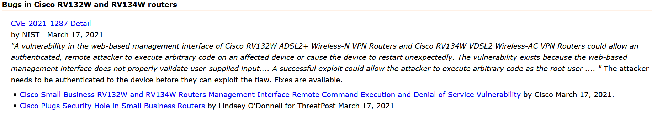
Binwalk tool
18
Notes:
En la mayoría de los casos esta herramienta es muy útil para localizar vulnerabilidades en pequeños dispositivos como routers, cámaras IP, en IoT…
En la primera imagen se muestra una vulnerabilidad declarada por CISCO en dos de sus módelos de routers.

Slide 19
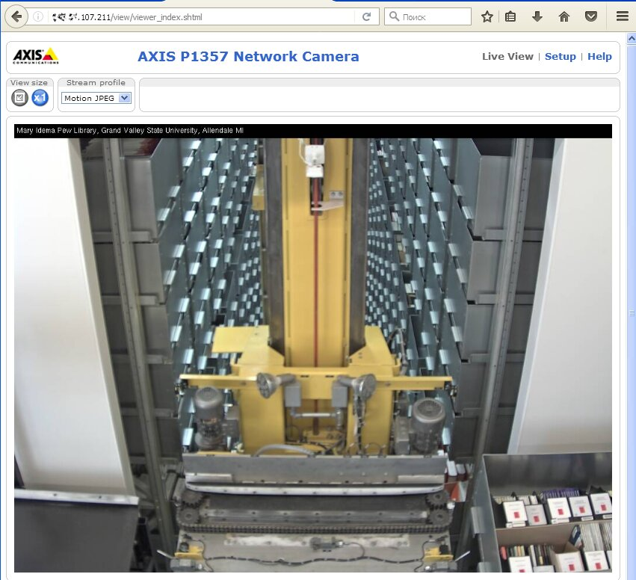
Binwalk tool
19
Notes:
Algo que nos puede resultar más familiar es el hackeo de cámaras IP. En la mayoría de los casos se hace un estudio de su firmware creando un directorio de tuplas usuario/contraseña que permiten realizar un fácil ataque si se tiene un mínimo de información del sujeto o empresa al que se va a atacar.
Por ejemplo en la imagen de arriba se puede ver como se ha sido capaz de acceder al sistema de vigilancia y control de una empresa privada.

Slide 20
Bulk Extractor
Extrae información útil sin analizar el sistema de archivos
Extrae números de tarjetas de crédito, enlaces URL, IPs, direcciones MACs…
Funciona con datos comprimidos o dañados
20

Slide 21
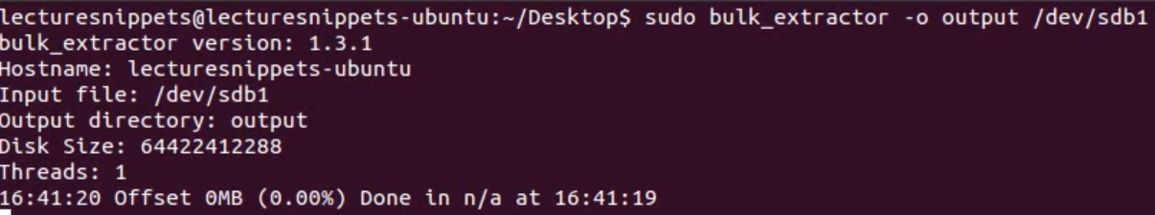
Bulk Extractor
Extracción de información sensible
$ bulk_extractor –o <output_folder> <adress>
21
Notes:
Esta es la función más compleja que se encarga de encontrarlo todo lo que hemos hablado antes, tarjetas de créditos, ips, url buscadas, números de teléfono, etc

Slide 22
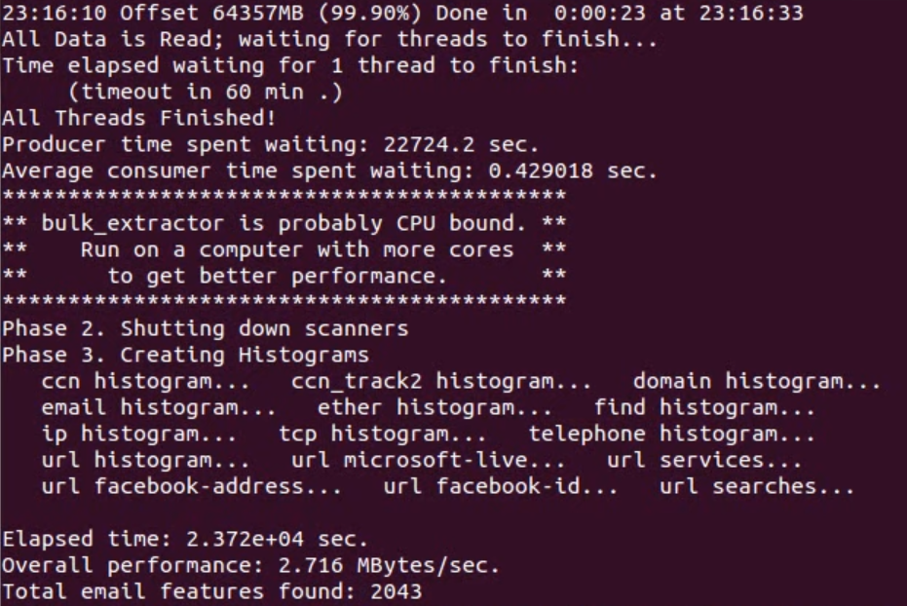
Bulk Extractor
22
Notes:
El proceso es bastante costoso, de hecho, como se puede ver en la captura ha tardado unas 23h en completarse por completo.
Ya en esta imagen podemos ver algunos de los archvis que ha creado, ahora lo vamos a ver un poco con más detalle.

Slide 23
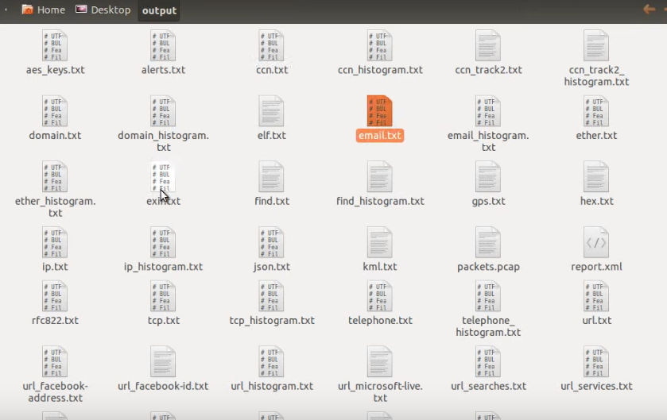
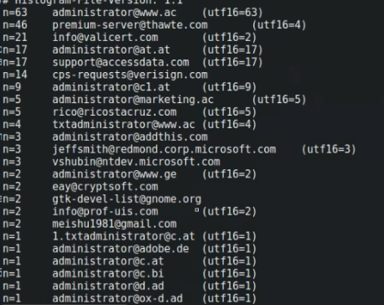
Bulk Extractor
23
Notes:
En este caso se muestra la recopilación de correos que se han usado en la imagen que se esta utilizando.
Lo curioso de esta herramienta es que es capaz de analizar incluso imágenes de la memoria RAM. Este análisis puede llegar ha ser tan exhaustivo y preciso que se pueden llegar a localizar números de tarjetas de créditos utilizadas.

Slide 24
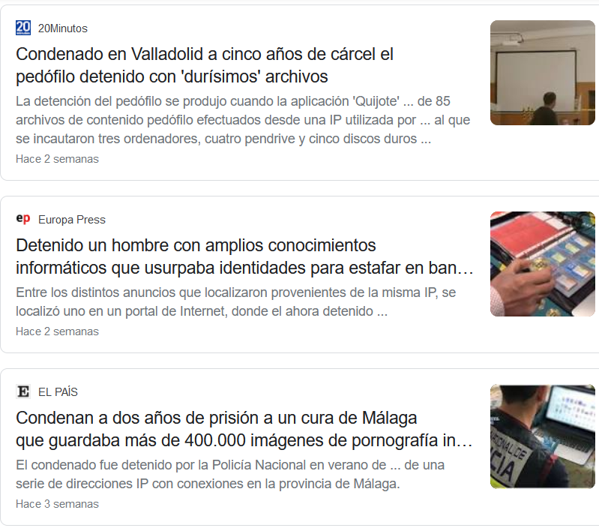
Bulk Extractor
24
Notes:
En la mayoría de los delitos que se comenten en la red cometen el error de no enmascarar su IPs. Además, suelen ir acompañados de actuaciones en grupo que comparten este problema.
Podemos señalar el caso de la pornografía infantil que se caracteriza porque suele estar conformada por un grupo de delincuentes, normalmente sin conocimientos informáticos profundos, que localizan, crean y comparten este contenido ilegal entre ellos.
Al momento de localizar uno de estos integrantes, suele ser normal que sea bastante sencillo tirar de la rama y ser capaces de detener a cada uno de ellos.

Slide 25

Scalpel tool
Permite restaurar información que puede haber eliminado
25

Slide 26
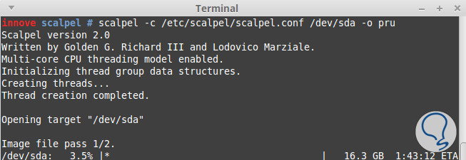
Scalpel tool
$ scalpel -c /etc/scalpel/scalpel.conf <device_directory> -o <output>
26
Notes:
Al comando simplemente hay que añadirle el directorio que se quiere analizar el y el directorio en el que se quiere que se recuperen los archivos.

Slide 27
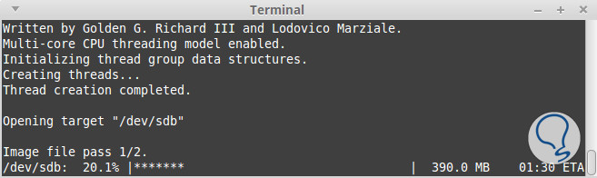
Scalpel tool
$ scalpel -c /etc/scalpel/scalpel.conf <device_directory> -o <output>
$ scalpel -c /etc/scalpel/scalpel.conf /dev/sdb -o recu
27
Notes:
En la captura estamos intentando recuperar los archivos de un PenDrive que se encuentra en el directorio /dev/sdb

Slide 28
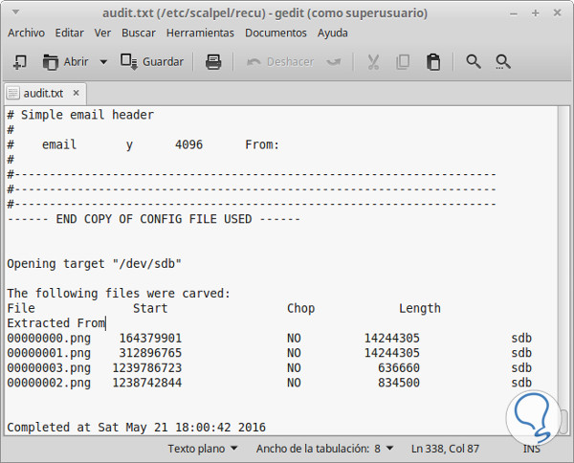
Scalpel tool
28
Notes:
Una vez termina el proceso se crea un fichero resumen en la misma carpeta contenedora de la recuperación
Como podemos ver, en este caso el programa ha sido capaz de recuperar 4 imágenes que en un principio habían sido eliminadas.

Slide 29
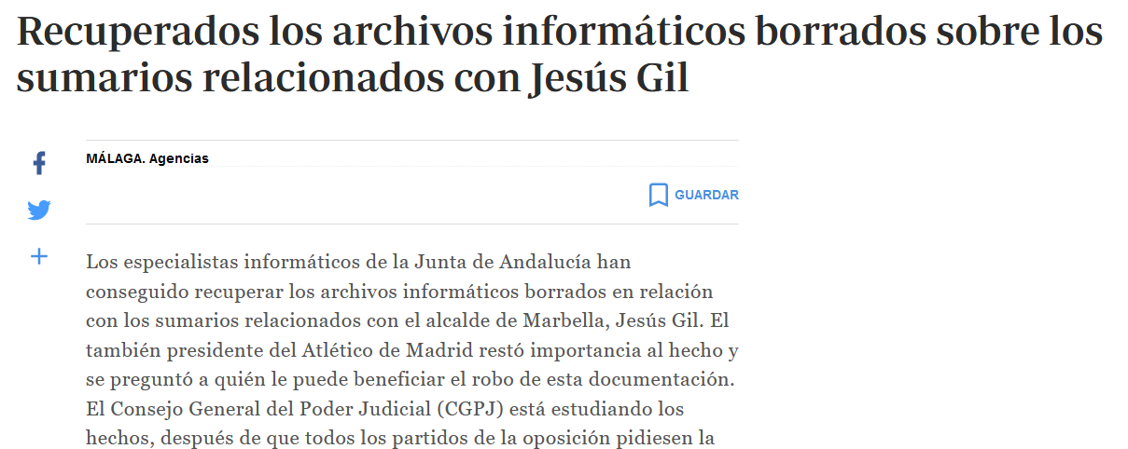
Scalpel tool
29
Notes:
¿Cómo puede ser planteada esta herramienta en el análisis forense?
Pues lo sorprendente es que ya desde 2001 se conocen técnicas similares a esta. En la imagen podemos ver como se fue capaz de recuperar toda la información que había sido borrada referente al caso.
Evidentemente las técnicas han mejorado muchísimo. Aún así, sigue siendo uno de los principales pilares a la hora de realizar análisis forenses informáticos.

Slide 30

Autopsy tool
Es una de las herramientas más utilizada en España
The Sleuth Kit
30
Notes:
Por las búsquedas que hemos realizado, es una de las herramientas, que hoy en día más se utilizan a nivel mundial y por supuesto en España.
Autopsy se basa en el conjunto de herramientas que proporciona la biblioteca The Sleuth Kit, aportándole mucha más sencillez ya que permite el uso de una interfaz gráfica

Slide 31
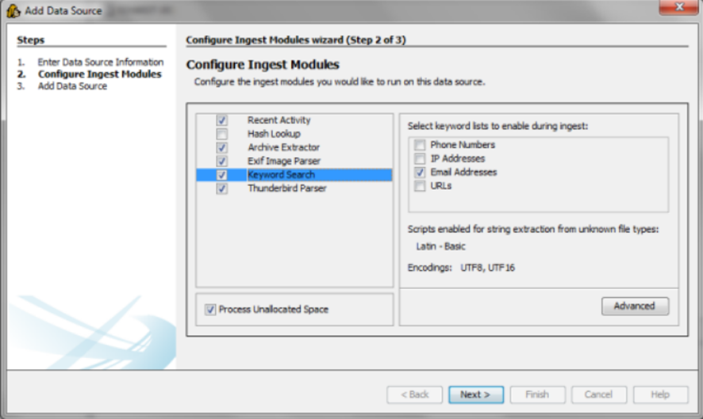
Autopsy tool
31
Notes:
Cuando se abre Autopsy a parte de solicitar donde están los discos que se quieren analizar pide que elijamos los módulos que queramos utilizar, lo que se muestra en esta imagen.
Entre estos módulos tenemos las siguientes opiciones:

Slide 32

Scalpel tool
Recent Activity
Keyword Search
Hash Lookup
Archive Extractor
Exif Image Parser
32
Notes:
Recent Activity lo que hace es extraer la actividad reciente del equipo. Y esta actividad reciente puede ser documentos, dispositivos conectados, historial web, cookies, descargas…
Hash Lookup calcula los valores hash de los archivos para intentar localizar alguno que sea conocido con antelación
Archive Extractor permite recuperar archivos eliminados
Exif Image Parser permite analizar de manera exhaustiva los metadatos de una imagen
Keyword Search permite realizar búsquedas con expresiones regulares centradas por ejemplo en intentar localizar IPs, números de teléfono, emails…

Slide 33
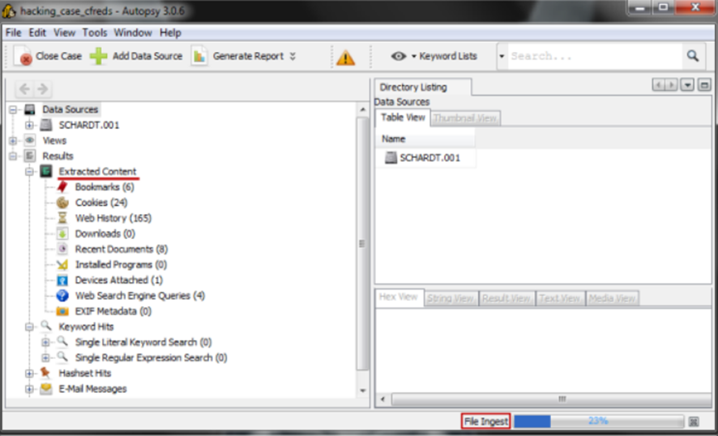
Autopsy tool
33
Notes:
Una vez seleccionados los módulos como hemos visto anteriormente comienza la búsqueda.
Como vemos, se muestra a modo de una interfaz, bastante sencilla que directamente nos muestra la documentación encontrada en función de los parámetros que han sido seleccionados anteriormente.
Como puede llegarse a ver en la captura esta funcionando sobre Windows, pero autopsy también es compatible con OS X (mac) y Linux.

Slide 34
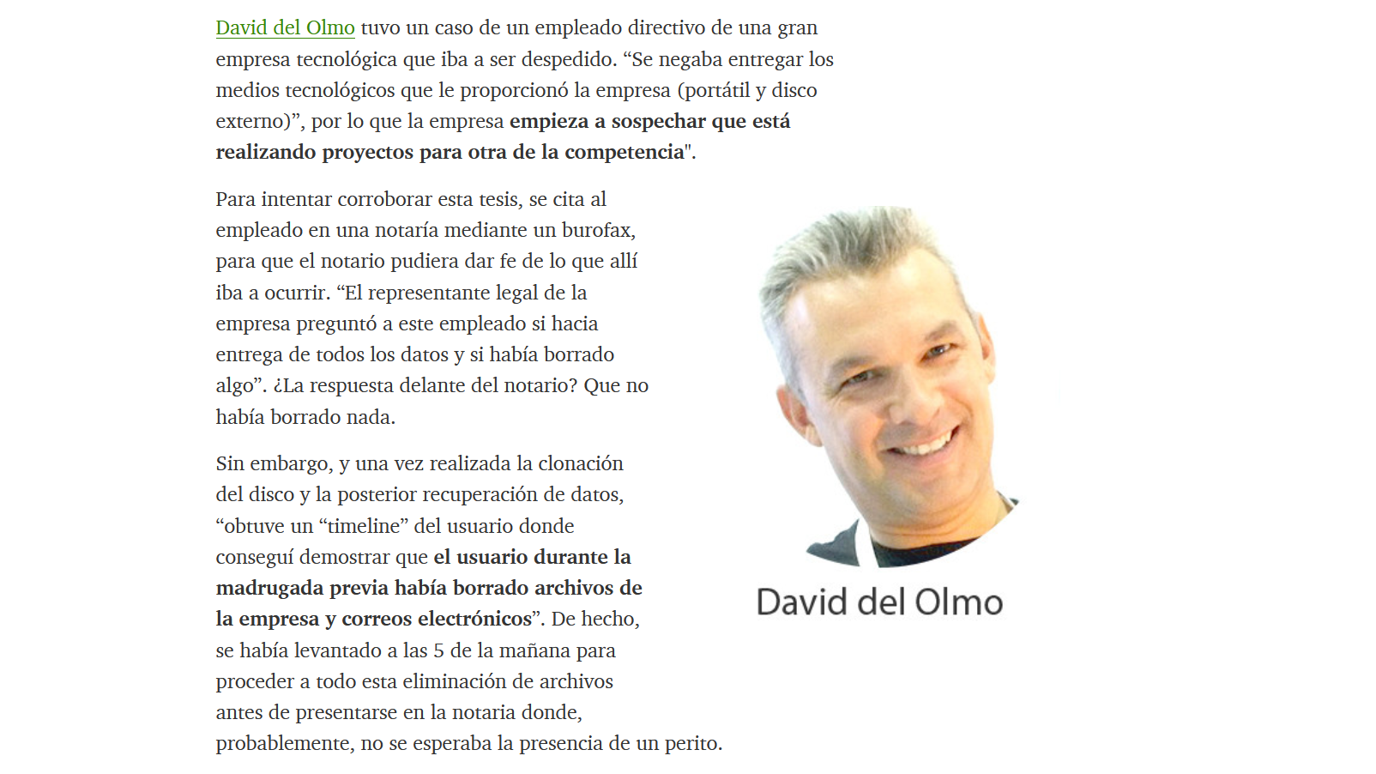
Notes:
Como ejemplo del uso de Autopsy, en concreto el análisis de actividad reciente podemos señalar esta noticia.

Slide 35

Chkrootkit
Permite localizar “rootkits”
35
Notes:
Esta herramienta nos permite localizar ‘rootkits’, que en resumen son elementos maliciosos que consiguen acceso o privilegios a un sistema.
Una de las principales característica de los ‘rootkits’ es que normalmente ocultan su presencia muy bien.
En algunos casos podrían llegar incluso a corromper el ‘kernel’ de un sistema o incluso el hardware del equipo, es decir, que aunque se formatee el equipo pueden seguir presentes.

Slide 36
Chkrootkit
Chkrootkit
check_wtmpx.c -> UNIX
Ifpromisc.c (modo promiscuo)
chkproc.c -> LKM Troyanos
chklastlog.c -> LOGINS (lastlog)
chkdirs.c -> KERNEL
Chkwtmp.c -> LOGINS(wtmp)
36
Notes:
Chkrootkit: programa principal que examina los binarios del sistema operativo en busca de modificaciones hechas por ‘rootkits’ para saber si un código fue cambiado.
Ifpromisc.c: examina si las interfaces están en modo promiscuo, es decir, puede ser usada por un posible atacante para capturar tráfico de la red.
chklastlog.c: esta herramienta revisa lo que fue eliminado de lastlog. Lastlog es un comando que nos muestra información sobre los logins del sistema. Una rootkit podría modificarlos para evitar su detección.
Chkwtmp.c: es similar al anterior, este script examina el archivo wtmp que también tiene información sobre los logins del sistema, por lo que esta herramienta busca modificaciones en este archivo.
check_wtmpx.c: igual que el anterior pero solo para sistemas Unix Solaris.
chkproc.c: busca indicios de troyanos en LKM (Loadable Kernel Modules).
chkdirs.c: es similar al anterior, pero examina troyanos dentro de los módulos del Kernel.

Slide 37
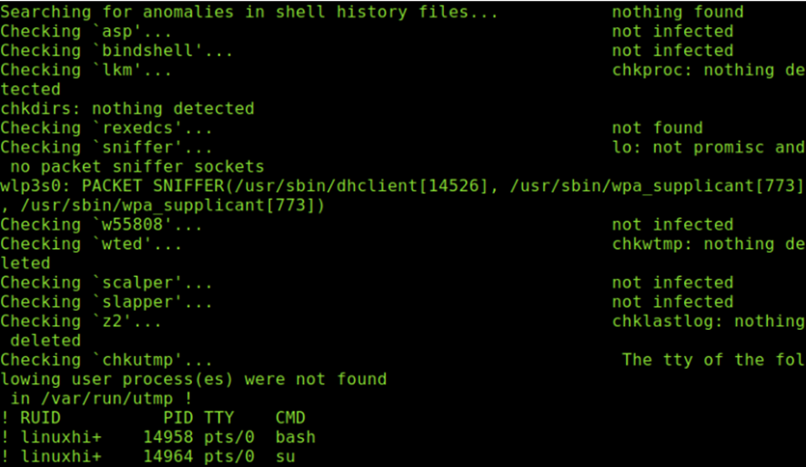
Chkrootkit
$ sudo chkrootkit
37
Notes:
En primer lugar, ejecutamos el comando y se ejecutaran los módulos que hemos comentado antes uno a uno

Slide 38
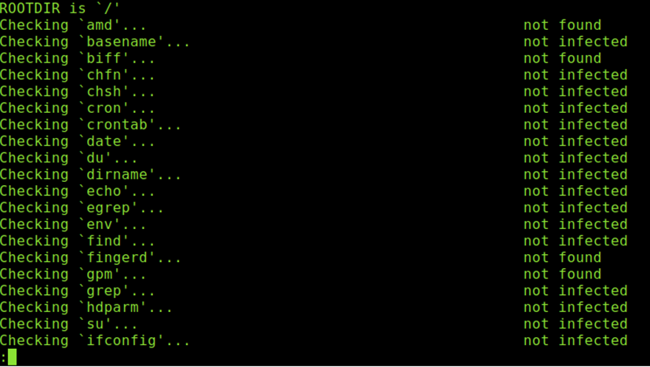
Chkrootkit
$ sudo chkrootkit > resultados
$ less resultados
38
Notes:
Para ver los resultados tendremos que ejecutar estas instrucciones.
Justo después de ejecutar la última se nos mostrará el escaneo que se ha realizado sobre cada una de las herramientas internas en búsqueda de una posible infección.
Cómo puede verse se analizan funcionen muy conocidas como ipconfig, su, grep, find … cualquier función puede ser perfectamente vulnerable a uno de estos ataques.

Slide 39
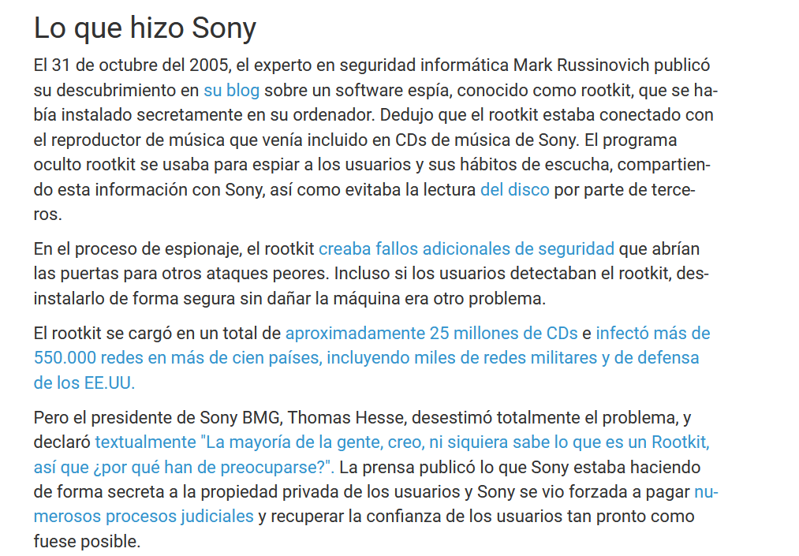
Notes:
Como ejemplo del uso de Autopsy, en concreto el análisis de actividad reciente podemos señalar esta noticia.

Slide 40

Foremost
Permite recuperar archivos borrados en linux
40
Notes:
Foremost es un programa de datos que tiene el objetivo de recuperar archivos eliminados en Linux.
Una de sus ventajas es que podemos usarlo para recuperar archivos de diferentes formatos.
Esta herramienta ejecuta una búsqueda de tipo forense en el disco duro para realizar la recuperación.
.

Slide 41
Foremost
Desarrollada por el Gobierno de EEUU
Borrar archivo ≠ Eliminación definitiva
Multitud de formatos
jpg, gif, png, bmp, avi, tiff, mp4, exe, mpg, wav, asf, wma, mp3, fws, riff, wmv, mov, pdf, ole, doc, docx, xls,etc
41
Notes:
Puede realizar ingeniería inversa de los binarios dentro de las imágenes del sistema de archivos para buscar vulnerabilidades.
Esta herramienta fue desarrollada por los servicios especiales de fuerza aérea de EEUU junto con el centro de investigación de sistemas de información.
Vaciar la papelera no significa que se hayan borrado los archivos ya que el sistema solo elimina metadatos y deja los datos inferiores con el fin de sobrescribirlos.

Slide 42
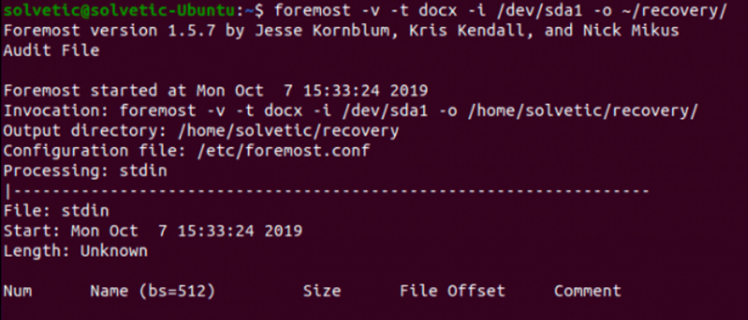
Foremost
$ foremost -v -t <file_type> -i <disk_location> -o <output>
42
Notes:
De manera genérica su uso es muy sencillo (aunque se pueden parametrizar algunos elementos como indicamos en la memoria)
En el parámetro file_type indicaremos el tipo de archivo que estamos buscando, por ejemplo un tipo .dock
En cuanto a disk_location es la localización de la unidad o directorio que se va a analizar
Por último en output se indicará el directorio donde se almacenarán los archivos recupera

Slide 43
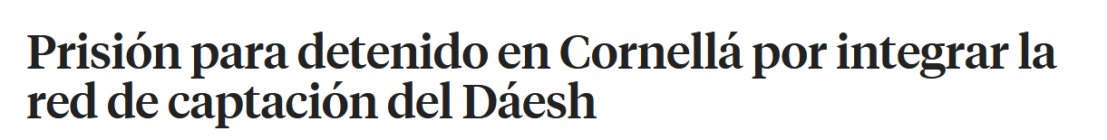
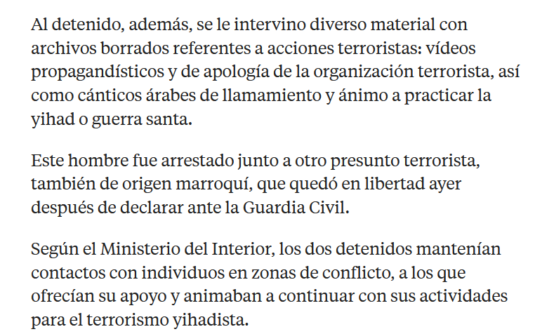
Notes:
Como ejemplo del uso de Autopsy, en concreto el análisis de actividad reciente podemos señalar esta noticia.

Slide 44

¡GRACIAS!
¿ALGUNA DUDA?

